Slide 1
逆合成孔径雷达成像、定标、融合研究
（中期报告）
中国科学院国家空间中心
导师 ：张云华
报告人：李丹霜
2015.10

Slide 2
目录
主要研究内容
课题研究背景和意义
国内外发展现状
选题方向及理论介绍
阶段性仿真结果
目前存在问题及解决方案

Slide 3
课题研究背景和意义
20世纪40年代，无线电发展史上一里程碑的事件：雷达（Radio Detection and Ranging）的发明。其中，合成孔径雷达是一种成像雷达，在军用和民用上得到蓬勃发展，而Inverse Synthetic Aperture Radar(ISAR) 于80年代得到迅速的发展，SAR和ISAR的基本原理相同，SAR是雷达平台相对运动得到合成孔径，从而对目标区域成像，而ISAR是观测非合作运动目标，根据目标的相对运动成像，二者都可以对目标进行高分辨成像。
相比于SAR，从自身角度考虑，如平台的搭建等等，ISAR方位向分辨的获取更容易，因此对战场目标、战略防御、精确制导、防空反导方面的应用等日益广泛。

Slide 4
国内外发展现状
1980年，美国的CHUANG-CHING CHEN和HARRY C.ANDREWS 发表了真实飞机成像的处理结果，之后，从ISAR的二维成像算法，距离向包络对齐、相位校正、散射点估计、转速估计、自聚焦处理等方面，许多国家研究人员陆续发表了ISAR成像的研究工作。
V.C Chen 和Jian Li等利用微多普勒分析法获得ISAR成像结果，M.Martorella 等学者开展了海上舰船目标的ISAR成像研究，21世纪初，美国开始研制并投入使用“巨无霸”雷达，俄罗斯研制了Ruza相控阵雷达，工作Ka波段，该雷达已经跟踪了卫星及轨道飞行器及ISAR想。
国内，北京航空航天大学、西电邢孟道等人、国防科技大学都对ISAR成像作出了突出贡献，近几年，空间科学中心对ISAR成像也进行了成功的实验，2013年，CanFeng等人提出压缩感知的ISAR成像算法。

Slide 5
选题方向与理论介绍
主要负责如下技术的研究与仿真实现：
1. 研究ISAR成像的理论及仿真
2. 研究并仿真实现ISAR转速估计及定标技术
3. ISAR自聚焦技术简介
研究并仿真实现ISAR图像融合技术

Slide 6
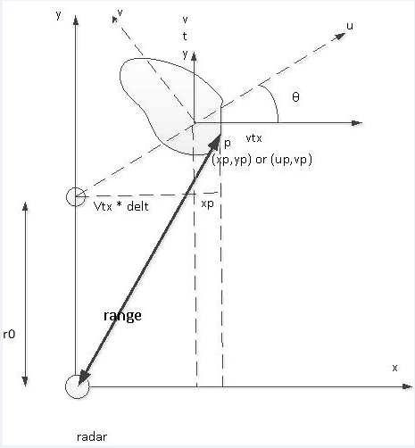
理论介绍
ISAR成像的理论 – 几何模型
逆合成孔径雷达即观测平台不动，而目标运动的场景。ISAR的目标一般是非合作目标，目标的运动可以是作匀速运动、转动、机动等复杂运动。右图给出了平面运动场景的几何模型。

Slide 7
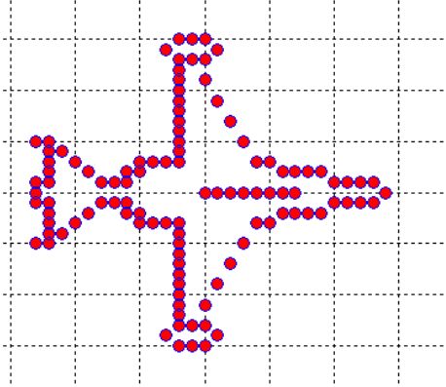
ISAR成像的理论 –散射点模型
由于观测场景或者目标离雷达距离足够大，入射电磁波可以近似为平面波，从而目标可以看做是无数个独立的散射点组成的模型，回波数据是每个散射点回波的叠加。

Slide 8
ISAR成像的理论 -- 二维分辨率
距离分辨率：
距离方向的分辨率由雷达回波的距离压缩实现，比较常用的方法是匹配滤波，设发射信号的带宽为B，则距离向分辨率为：
带宽为600MHz的信号，分辨率可达到0.25m，对于现实中的飞机等目标的成像是满足分辨率要求的。
方位向分辨率
方位向分辨率和目标的转动积累角度有关， 设相干积累时间内，目标转动了 （弧度），则目标的方位分辨率为：
其中， 为发射信号载波对应的波长，可见，当 =0.03，目标转动3度时，方位向分辨率可以达到0.28m。

Slide 9
ISAR成像理论 -- rangealignment
目标的运动可分解为雷达视线的运动（目标相对转动中心和雷达观测点的连线），也即平动（Translation Motion）和垂直于雷达视线的运动，即方位向的运动。平动对于雷达图像的二维分辨没有贡献，而方位向的运动是ISAR图像导致了图像方位向的分辨，因此平动分量需要补偿掉。
常见的平动补偿的方法有互相关法、最小熵法、邢孟道等提出的最小熵法、模-1模-2法。

Slide 10
ISAR成像理论 -- rangealignment
互相关法：
互相关法是比较简单实用的的包络对齐方法。通过匹配滤波等其他的距离压缩算法得到目标的距离像后，以第一个距离单元为参考，计算每个最新的距离单元与平均距离单元的互相关系数rpaver，此后，每个平均距离单元为之前已对齐的距离单元rpalign4的绝对值平均；N个距离单元的互相关系数 计算结束后 ，求模最大值所在的下标，对原距离rp像平移，得到对齐后的距离图像。

Slide 11
ISAR成像理论 -- rangealignment
最小熵法：
对于ISAR图像，图像的熵描述了图像的混乱程度，最小熵方法可用于估计目标的速度和加速度，通过二维范围内穷尽搜索得到最小熵，达到估计参数的目的，最小熵法平动估计及补偿的目标函数为：
其中，

Slide 12
ISAR转速估计及定标技术
转速估计是ISAR成像定标技术的重要手段之一，ISAR图像距离向的分辨率可以由发射宽带信号得到，而方位向的分辨率则由目标的相对转动形成，当目标的转速得到估计时，目标的尺寸信息就可以精确，进而达到目标识别的效果。
此外，当相干积累角大时，对ISAR回波数据的处理可以结合PFA（Polar Format Algorithm）或者卷积后向投影技术，但是前提都是要知道角度信息，即转速的估计。
早起的转速估计方法有PPP（Prominent Point Processing），基于PFA或者卷积后向投影的估计方法，Radon Detection of Lines（基于散射点的斜率检测）、Point Feature Extraction（基于三角形的点特征方法估计转速）、Space Time Analysis方法。

Slide 13
ISAR转速估计及定标技术-- PPP 方法
PPP通过特显点的跟踪确定运动参数等信息，进而补偿相位误差。在对图像进行平动粗补偿后，选取位于零多普勒处的散射点，作为第一个强散射点，通过对它的track，估计出目标的转速；第二个强散射点，选择多普勒较大处的散射点，用来估计转速加速度和方位向定标。
PPP算法可以应用于转速估计，对于平动补偿后的距离像，跟踪散射点信息进行平动和转速估计，继而结合Polar Reformatting方法可获得聚焦ISAR图像。

Slide 14
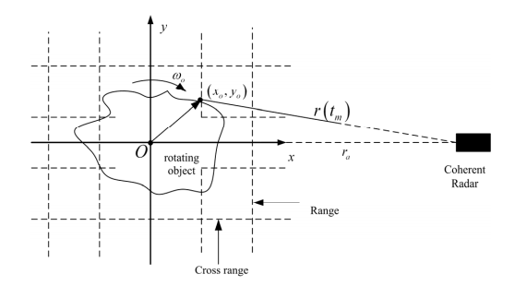
ISAR转速估计及定标技术 -- Radon Detection of Lines
右图给出了转台模型下的ISAR转台几何模型。

Slide 15
ISAR转速估计及定标技术 -- Radon Detection of Lines
对于图中转台模型中目标上的任一散射点(x0,y0)，它与雷达的距离为：
远场条件下，距离近似为
将散射点回波数据投影到距离多普勒平面上，可得
设有两个散射点(x1,y1)和(x2,y2)，根据上述公式可推导出两点连线的斜率为
从而推导出转速

Slide 16
ISAR转速估计及定标技术 -- Point Feature Extraction
在Radon Detection of Lines的理论基础上，进一步探索三个散射点之间的特征关系，假设三个散射点的距离多普勒平面的坐标分别为：(X1,Y1)、(X2,Y2)、(X3,Y3)，则有观测矩阵：
则观测矩阵可以表示为：
S为2*1的常数矩阵， R矩阵为坐标逆时针旋转矩阵，即

Slide 17
ISAR转速估计及定标技术 -- Point Feature Extraction
对于两个观测时刻，t1和t2，有两个观测矩阵，则可推导出H矩阵
观察可知，H矩阵的行列式的绝对值为1，从而推导出不同时刻的角度差为
其中，h1，h2，h3，h4分别对应H矩阵的四个元素。根据t1 和t2的相干积累时间差，可以估计出目标的转速。此方法比两点斜率法的鲁棒性稍高，

Slide 18
ISAR自聚焦技术简介
相位误差是图像散焦的根源，平动补偿的不完全、目标转动导致的距离徙动，距离像方位向的耦合等都会是图像模糊。相位误差的补偿是图像聚焦的主要途径。
常见的自聚焦算法有： PPP（Prominent Point Processing）、JTF（Joint Time Frequency）、PGA(Phase Gradient Autofocus )、KeyStone等。
极坐标算法是从波数域的角度对回波信号成像，常用的有最近邻插值、二次插值等方法。当相干积累角度过大时，理论上，方位向的分辨率更高，但实际是确导致图像的距离走动，相位误差增大，散焦等问题。
1994年，Wahl,D,E等提出了PGA方法，该方法适用于没有强散射点的非聚焦图像，相位校正具有鲁棒性和无参性，此方法常用与SAR场景中。
Keystone是由J.G.Yang等人提出，利用keystone进行距离徙动的校正，它是一个时间变量替换的过程。

Slide 19
ISAR图像融合技术
ISAR二维分辨率的技术发展已经相当成熟，为了提高I目标识别的能力，ISAR图像融合技术应运而生。
2007年，Zhixi Li研究了不同location下的ISAR图形融合问题，提出了基于坐标旋转的矩阵傅里叶变换（Matrix Fourier Transform）ISAR图像融合方法，包括对不同角度ISAR图像融合、不同极化方式的ISAR图像融合，该方法基于data-level的信号处理。
2009年，Chun-mao Yeh等在转速估计的基础上提出了两个独立的观测角度的ISAR图像融合方法，该方法主要通过散射点提取、转速估计、坐标投影实现不同观测角度的ISAR图像融合。
2012年，西安电子科技大学的RanXu等提出了基于子孔径的双基站ISAR图像融合，主要是通过提取不同双基站回波的多普勒信息、估计转速、估计夹角、坐标变换实现图像融合，该方法是基于image-level的图像融合方法。
2014年，Pengjiang Hu等提出了基于脉冲内不同极化通道的时间差分法的ISAR图像融合技术。

Slide 20
阶段性成果 -- ISAR成像仿真
小相干积累角度ISAR成像仿真（转台模型），简单的运动补偿方法--互相关法平动估计与补偿，补偿前成像结果如右图所示。

Slide 21
阶段性成果 -- ISAR成像仿真
互相关法平动估计上下图所示，补偿后成像结果如右图所示。

Slide 22
阶段性成果 -- ISAR成像仿真
大相干积累角度PFA算法仿真：
处理的实际数据：backhoe，elevation angle 0，azimuth angle 350—100。补偿前结果如右图所示

Slide 23
阶段性成果 -- ISAR成像仿真
补偿后结果如右图所示

Slide 24
阶段性成果 -- 转速估计
Radon Detection of Lines方法，原始散射点模型如下图所示，方位向定标前如右图所示：

Slide 25
阶段性成果 -- 转速估计
Radon Detection of Lines方法：原始散射点模型如下图所示，方位向定标后如右图所示：
真是转速为0.04rad/s，估计的转速为0.0360，从估计结果可见，基本反映了真是目标的尺寸信息。

Slide 26
阶段性成果 -- 图像融合
采用Point Feature Extraction方法，融合两个不同角度获取的ISAR图像，如下图左右所示：

Slide 27
存在的问题及可能解决方案
在估计不同方位角下的两幅图像，然后通过坐标变换、取模较大值进行融合之后（前面的右图融合到作图），结果如图所示：
解决方案：理论上找漏洞

Slide 28
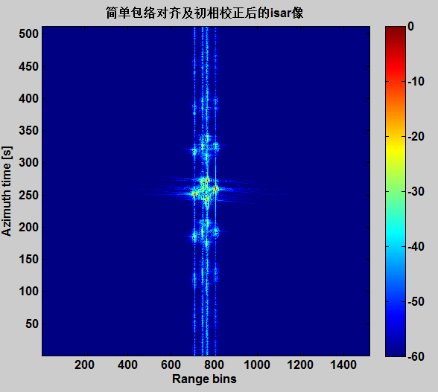
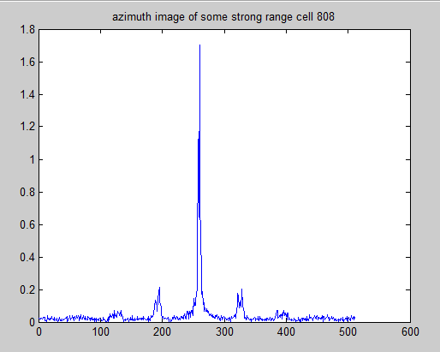
存在的问题及可能解决方案
仿真实际目标场景的ISAR图像的chirp一般模型，在进行平动补偿、多普勒中心法相位校正后，成的ISAR像，栅瓣很高，如右图所示

Slide 29
可能解决方案
Kestone：Keystone是由J.G.Yang等人提出，利用keystone进行距离徙动的校正，它是一个时间变量替换的过程，替换公式如下
其中， 是发射信号的载频，k是发射信号的慢时间索引， 是变换后的时间坐标。
为了得到变换后的时间坐标，逆变换后为
keystone变换实质上是把一个频率-时间空间映射到另一个频率-时间空间，以解耦空间的两个分量，使得空间分量独立，即解缠距离快时间和方位慢时间。

Slide 30
学年总结
◆政治思想及道德品质:
遵纪守法，严格遵守各项规章制度和工作纪律，无违法违纪行为，身心健康
科研项目及课程学习态度端正，目的明确。
尊敬师长，团结同学
◆课程学习
课程完成36.5总学分，学位课完成24学分；按计划达到硕士生毕业要求学分，成绩优秀。
◆学术报告和社会实践
“中国微波遥感四十年” 系列报告会
《Linear separation of the ciscous interaction 》—— Ranmon Lopez
《Linear separation of the ciscous interaction 》—— Ranmon Lopez
《Voyagerlin interstella space: what is it like out there》 —— John W.Belcher
◆参加集体活动情况
参加空间中心羽毛球比赛
参加研究生部组织的春游、秋游活动

Slide 31
谢谢各位老师同学批评指正！

